Slide 1
Apresentação Hydac SFC Smart Fluid Connection +Service
Solução Hidraulica para Mercado Hidroelétrico!
ABRAPCH - VII CONFERÊNCIA NACIONAL DE PCHs e CGHs

Slide 2
Apresentação
01

Slide 3
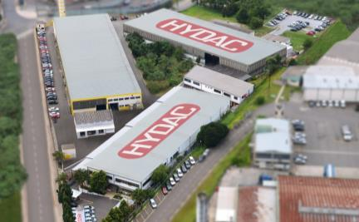
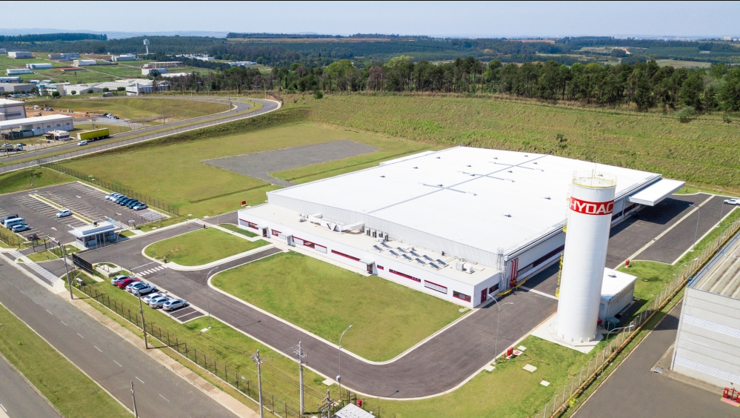
Apresentação – SFC – Smart Fluid Connection. Hydac - Estrutura
| SBC
Estrutura
Empresa Alemã.
300 funcionários
4 filiais (SP, RJ, SUL, MG)
38 Distribuidores (Brasil)
Fatruamento: R$ 300 MI
1
SBC (SP)
Blocos manifolds
Unidades hidráulicas
Cilindros
Service
| INDA
2
Indaiatuba (SP)
Filtros
Sistema de filtragem
Acumuladores
Trocadores de calor
Centro de treinamento
Laboratório
1
2
1
3

Slide 4
Qual é a nossa solução?
02

Slide 5
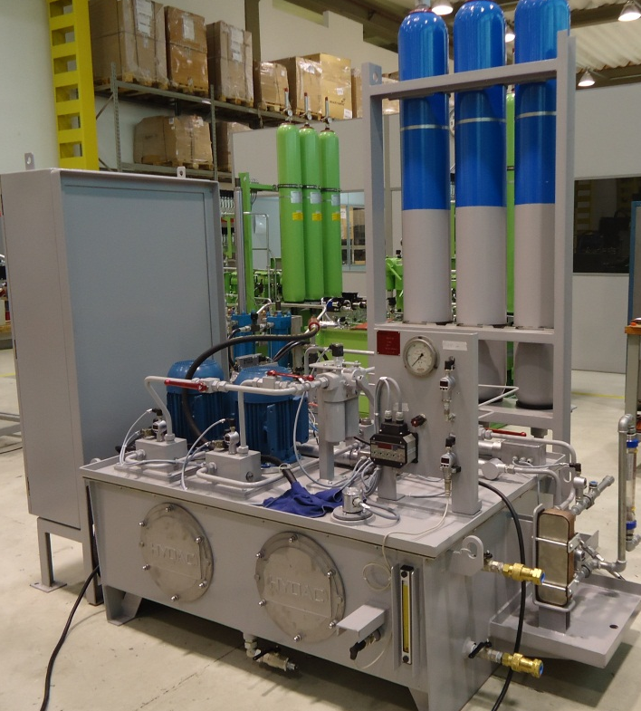
Apresentação – SFC – Smart Fluid Connection Porquê o SFC?
Qual o estado de saúde deste equipamento?
Bom
Informação
Ruim
Somente informação resolve o seu problema?

Slide 6
Apresentação – SFC – Smart Fluid Connection Porquê o SFC?
Qual o estado de saúde deste equipamento?
Riscos
Informação
Serviço
Oportunidade
Plano de Ação

Slide 7
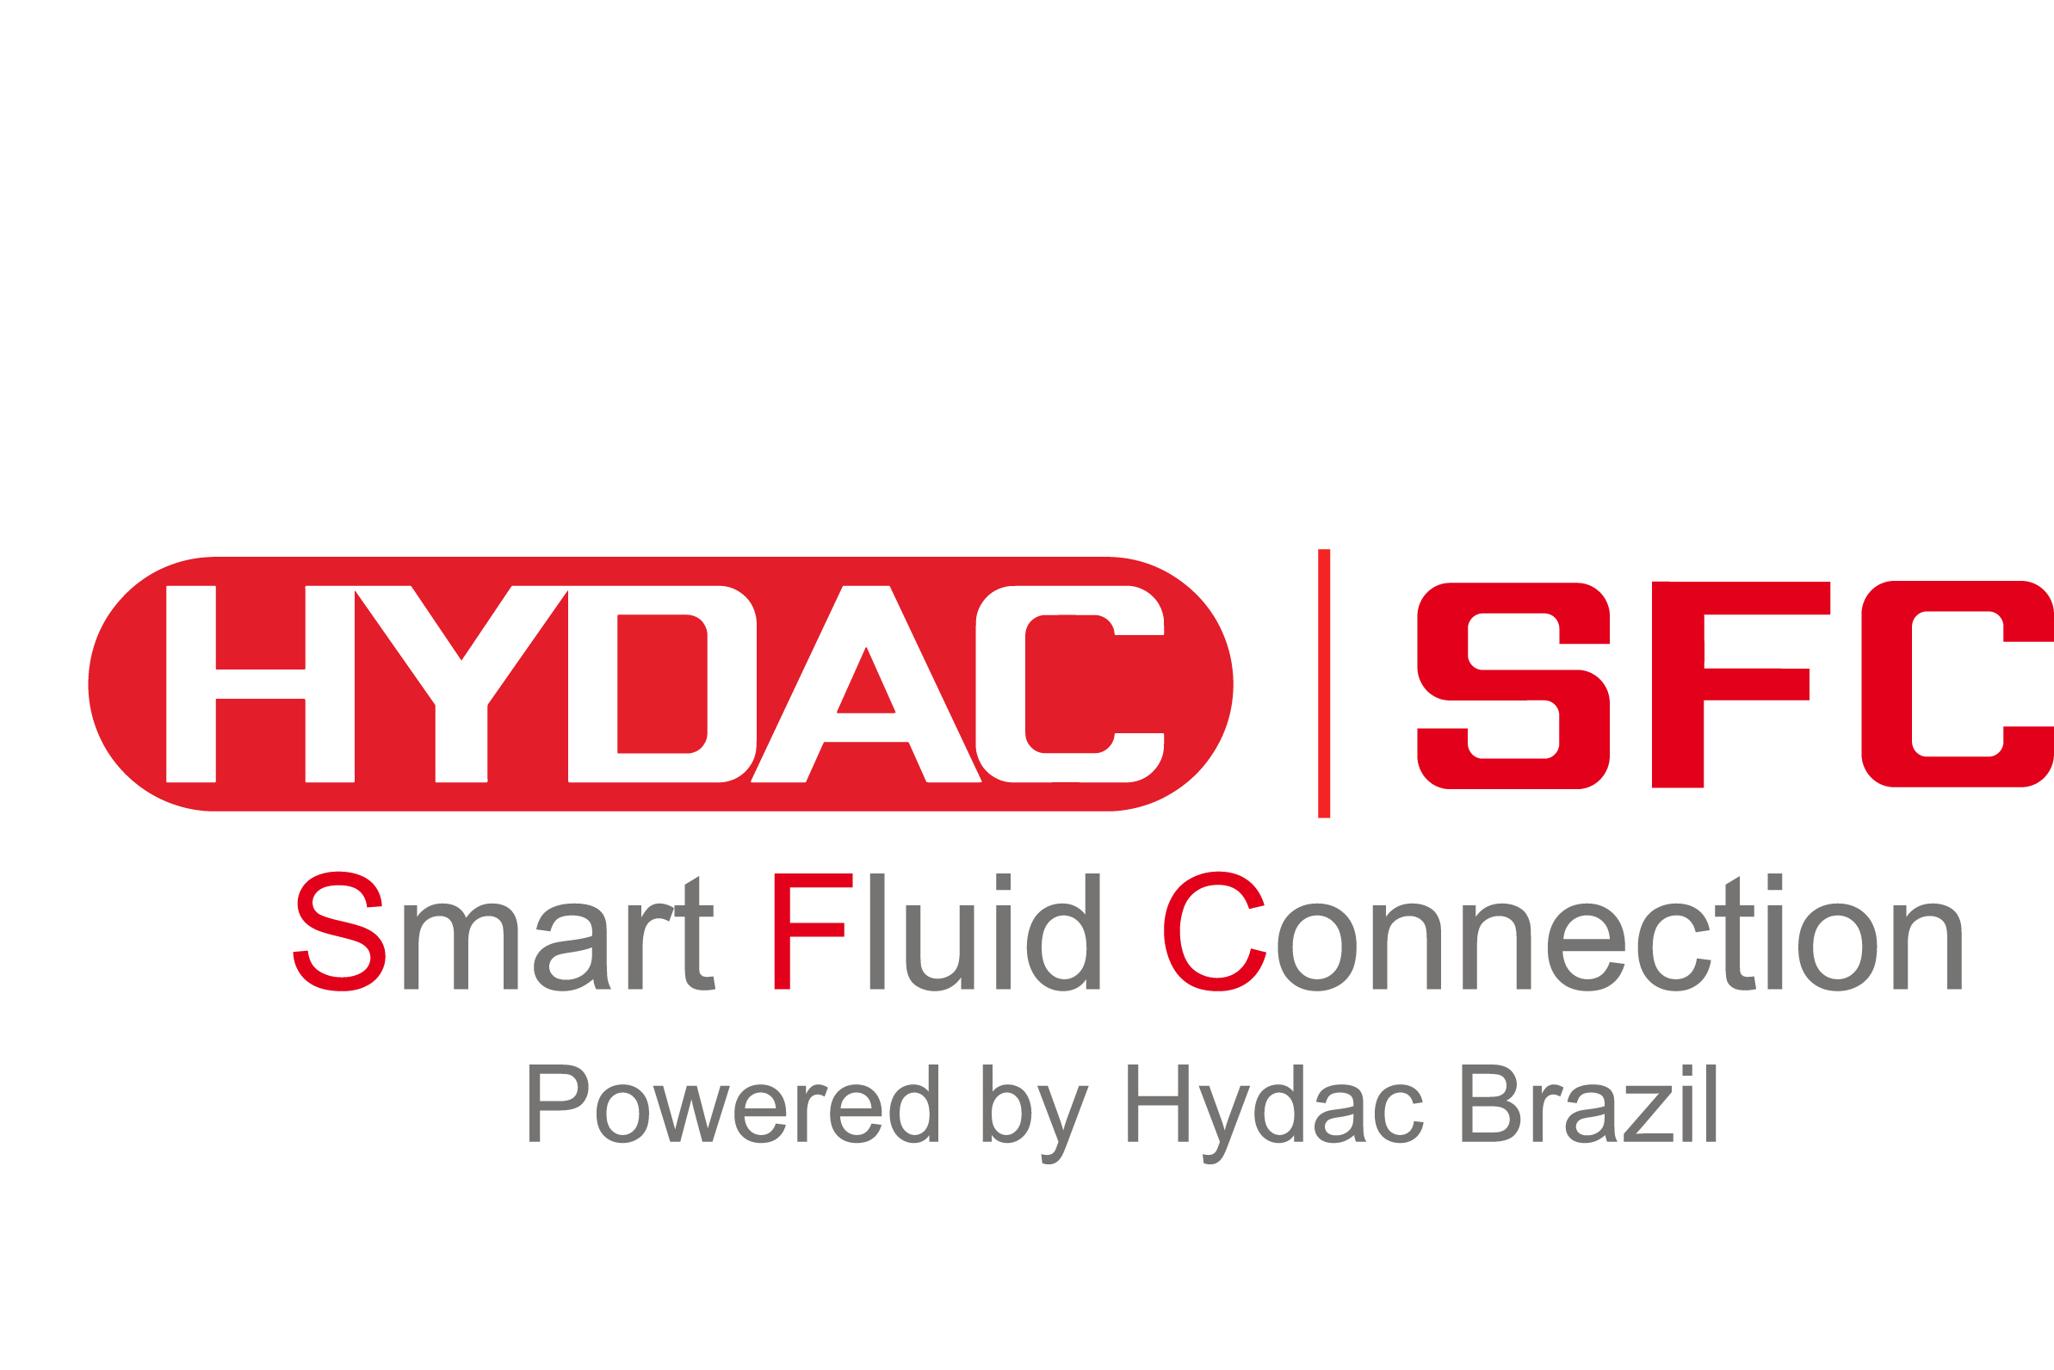
Apresentação – SFC – Smart Fluid Connection Porquê o SFC?
Qual o estado de saúde deste equipamento?
Informação
Serviço

Slide 8
Apresentação – SFC – Smart Fluid Connection Porquê o SFC?
Qual o estado de saúde deste equipamento?
Informação
Serviço
Produção
Garantida

Slide 9
Apresentação – SFC – Smart Fluid Connection. Porquê o SFC?
Industry 4.0
Digitalização da Informação - Industria 4.0.
A Digitalização Traz Benefícios e o principal é que permite serviços como diagnóstico e manutenção remotos que ajudam a melhorar a disponibilidade e a produtividade de equipamentos
Conectividade
Disponibilidade
Smart Factory
Big Data
Produtividade
Diagnóstico Remoto
Manutenção
Digitalization

Slide 10
Apresentação – SFC – Smart Fluid Connection. Porquê o SFC?
Manutenção Inteligente.
Importante para Redução de Custos.
+
COST

Slide 11
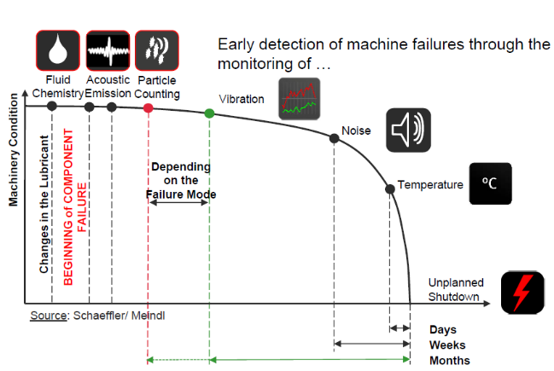
Apresentação – SFC – Smart Fluid Connection. Porquê o SFC?
Porque investir no sistema
hidraulico?
De acordo com o ciclo de desgaste do equipamento o monitoramento de particulas evita a quebra do equipamento.
Prtincipais problemas evitados:
- Travamento das Válvulas Proporcionais
- Contaminação por água do sistema
- Deficiência da Filtração
- Desgaste dos componentes

Slide 12
Apresentação – SFC – Smart Fluid Connection. Porquê o SFC?
+400 %
Porque investir no sistema
hidraulico?
De acordo com o ciclo de desgaste do óleo o monitoramento de temperatura nos ajuda a aumentar a eficiencia do recurso.
Temperatura x Umidade!
Controle temperatura
Controle Contaminação
Controle umidade óleo
+50 %
Vida útil do óleo
+40 %
100 %
Umidade: | phi = 100% | phi = 40% | phi = 40% | phi = 40%
Contaminação: | ISO 20/18/15 | ISO 20/18/15 | ISO 14/12/9 | ISO 14/12/9
Temperatura: | 70°C | 70°C | 70°C | 60°C
12

Slide 13
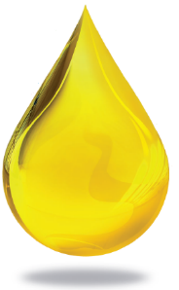
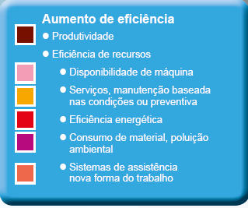
Apresentação – SFC – Smart Fluid Connection. Porquê o SFC?
Quais são as vantagens de monitorar o sistema hidraulico?
Disponibilidade Máquina
Eficiência Recursos
Garantir a qualidade do sistema é consequentemente umentar a disponibilidade do equipamento. E eficiencia dos recursos.
1- Manutenção Fluido Limpo
2- Manutenção Fluido Seco
4- Garantia das Condições do Fluido
3- Manutenção Fluido Frio
Condição do óleo
Temperatura
Contaminação liquida
Contaminação sólida

Slide 14
Apresentação – SFC – Smart Fluid Connection. Porquê o SFC?
Informações Relevantes:
Sistema Filtragem
Troca térmica
Contaminação Óleo por Partículas
Contaminação Óleo por Água
Saturação Filtros
Temperatura
Condição do Óleo
Nível
E outros…
O que pretendemos resolver?
Pontos de monitoramento que fazem sentido para nosso sistema!

Slide 15
Como faremos?
03

Slide 16
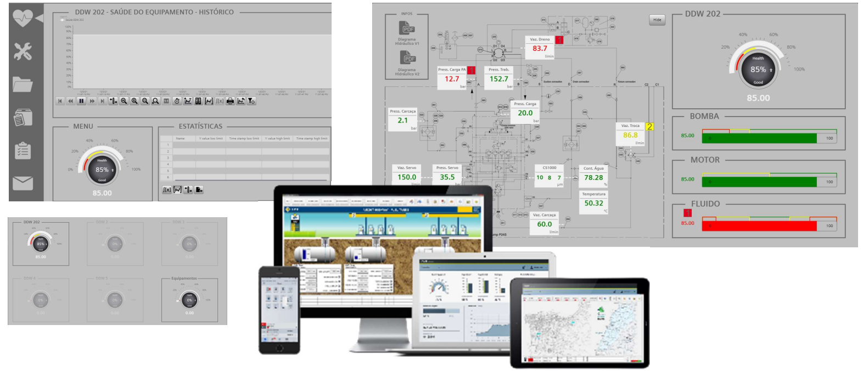
Apresentação – SFC – Smart Fluid Connection. O que é o SFC?
Nossa solução!
SFC – Smart Fluid Connection para garantia de condições do sistema!

Slide 17
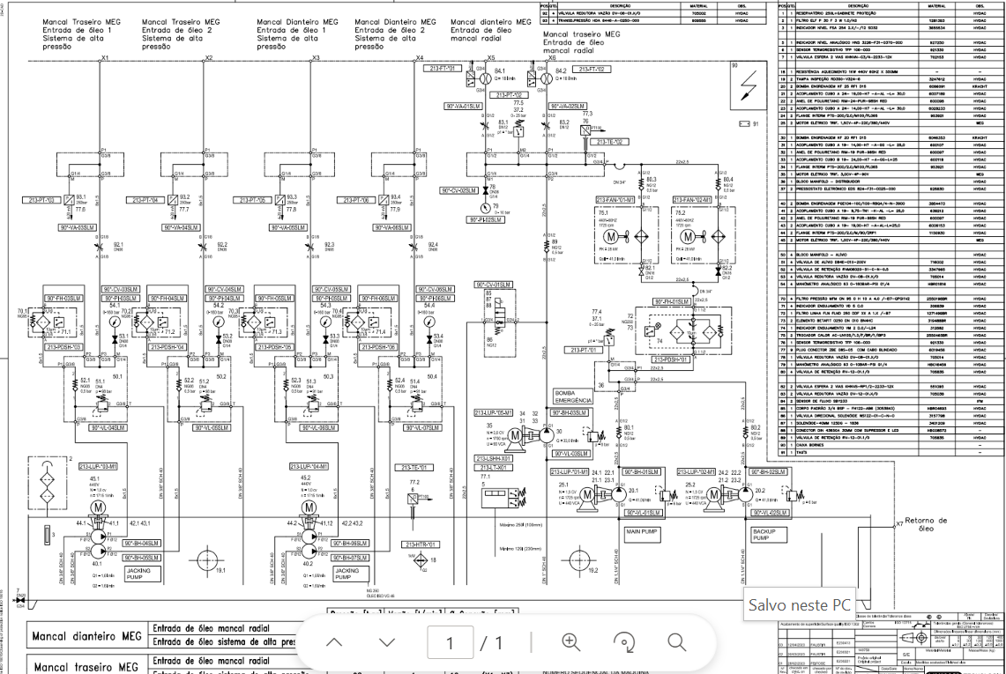
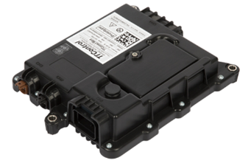
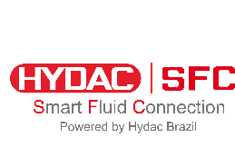
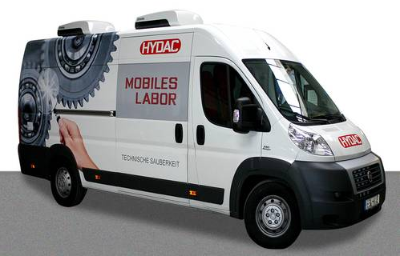
Apresentação – SFC – Smart Fluid Connection. O que é o SFC?
Caminho de Negócios
Hydac SFC
Machine
Interfaces campo.
Painel IOT
Mobile Network
Internet
Análise
Armazenamento dos
dados na Hydac
Transferência de dados unidirecional via conexão móvel segura
Possíveis redes móveis:
3G, 4G, 5G, Satélite
Transferência de dados via conexão segura
Especificação da Solução.
- Conexão e memoria para dados de sensores - Interface para transferência de dados
Instalação da Solução.
Relatório de perigo, Status de funcionamento/ condição e recomendação de ação.
Informações
Customer
Portal de Serviços Hydac
Equipe Sevice
Análise de dados
Monitoramento Preditivo

Slide 18
Apresentação – SFC – Smart Fluid Connection. O que é o SFC?
Conceito de Operação!
Conceito do sistema Hydac SFC!
1. Análise e definição do valor de referência para comportamento de operação "normal" (aprendizagem)
Registro contínuo dos dados dos sensores Análise e definição de dados do comportamento de operação "normal"
Exibição do valor de referência
2. Registro do desvio do valor de referência (fase de monitoramento)
Gravação contínua de todos os dados dos sensores Análise e definição de dados do desvio do valor de referência Exibição da situação atual
3. Definindo ponto de ação para a substituição dos componentes (fase de ação)
A análise de dados mostra um desvio crítico do valor de referência
Recomendação: Substituição do componente

Slide 19
Quais as Vantagens?
04

Slide 20
Apresentação – SFC – Smart Fluid Connection. Quais as vantagens?
Solução Completa Hydac;
Projeto Customizado;
Acompanhamento time de especialistas Hydac
Monitoramento 24/7;
Manutenção preventiva antes que algo aconteça.
Melhor planejamento das atividades de manutenção;
Explorar a vida máxima dos componentes;
Aumento da produtividade;
Utilização do Laboratório da Hydac.
Vantagens
O projeto Smart Fluid Connection oferece uma série de beneficios, dentre eles destacamos:

Slide 21
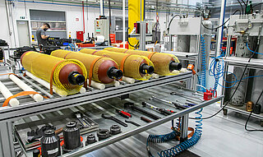
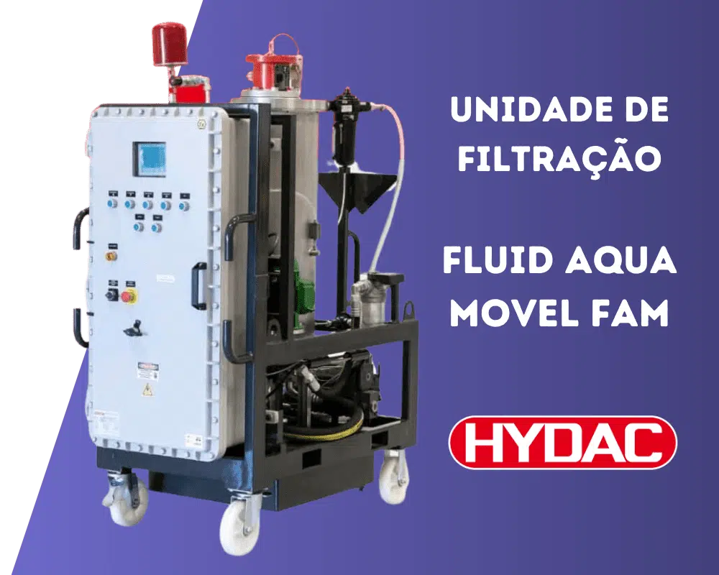
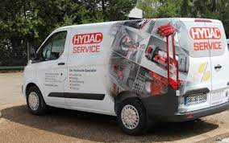
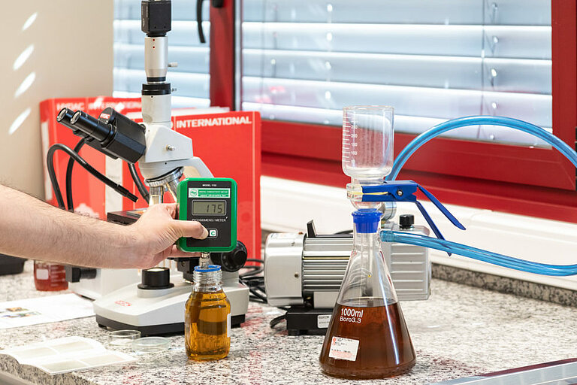
Apresentação – SFC – Smart Fluid Connection. Quais os serviços?
SERVIÇOS
Laboratório Hydac
CMH - Central de Monitoramento Hydac
Equipe Técnica Hydac
Aluguel de equipamentos
Treinamentos Hidraulica
Reforma Trocadores Calor
Reforma Acumuladores

Slide 22
Obrigado Thank you
Contato
Marcel Magre Service – Automação
tel: +55 11 4393-6600 celular: +55 19 99912-2668 e-mail: marcel.magre@hydac.com
www.hydac.com.br

